Slide 1
PROJECTE: PROTOTIP 2
STORM BULLETS
ORIOL GARCIA
FORÉS

Slide 2

En que consisteix?
Videojoc 2D
Motor gràfic propi.
Llenguatge Java.
De que tracta?
Es un indie, rogue-like i acció.
Compost masmorres, sales i enemics.
Objectiu, aconseguir màxima puntuació.

Slide 3
Prototip 1 VS Prototip 2
Prototip 1 Prototip 2
Inventari.
Sistema de combat
Sistema de puntuació.
Game Over.
Nous enemics.
Nou controlado audio.
Millores de diseny mapa, portada i font.
Porta tencada i porta boss.
Graphics per pantalla (Imatges)
Control teclat
Mapas
Personatge amb animacions
Colisions
Interfas usuari
Menus
Pantalla completa
Canvi de mapas
Guarda dades partida
Enemics (IA, animacions i colisions)

Slide 4

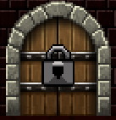
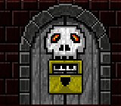


Backlog : Inventari
Consumibles
Armes

Slide 5
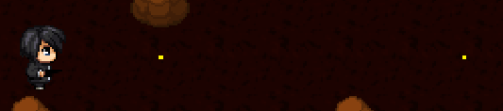

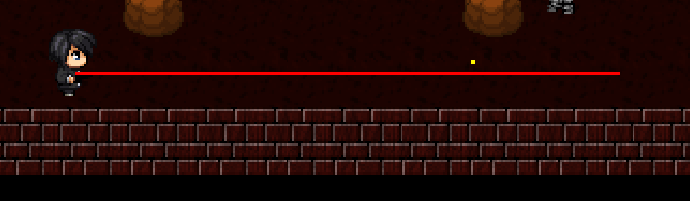
Backlog: Sistema combat
Pistola 0,30s
Dany 5 vida.
Rifle assalt 0,05s
Dany 2 vida.
Franctirador 1,30s
Dany 20 vida.

Slide 6
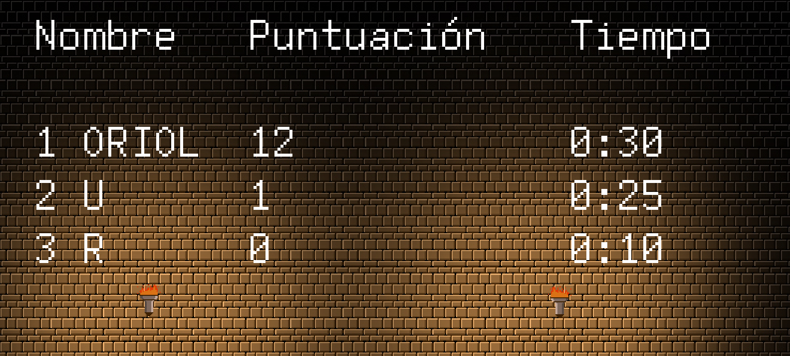
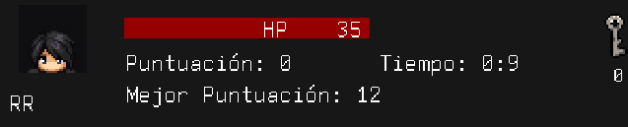
Backlog: Puntuació
Top 5
Matar +punts
Perdre vida -punts

Slide 7
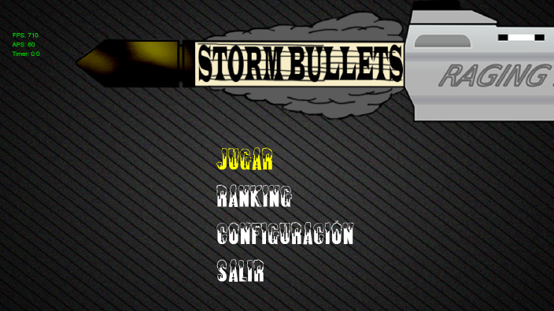
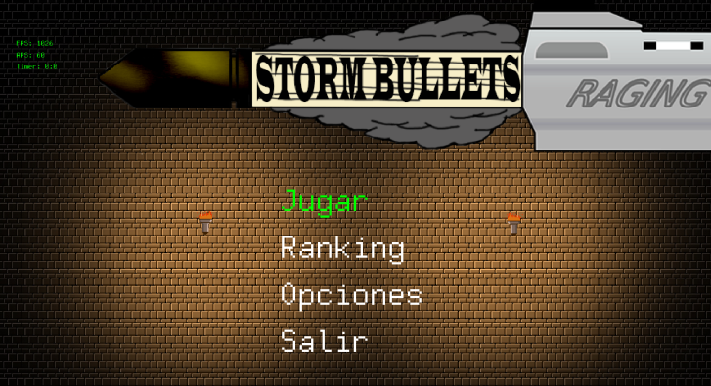
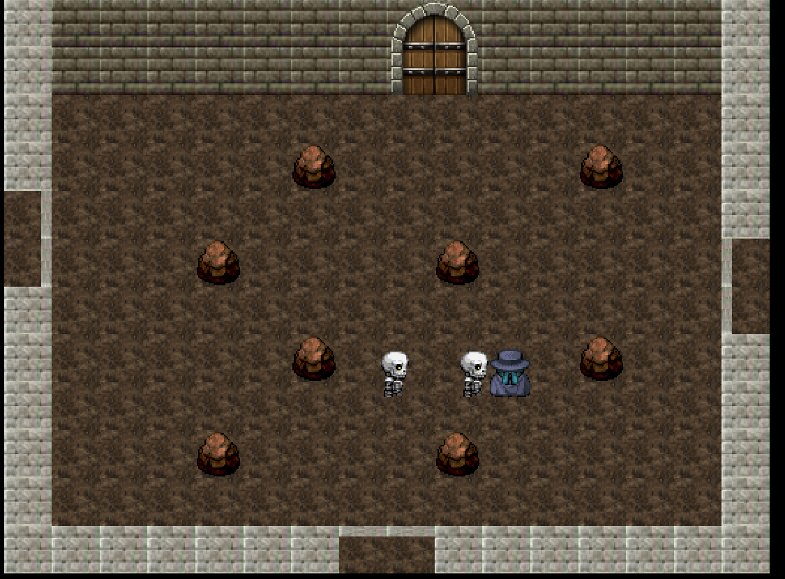
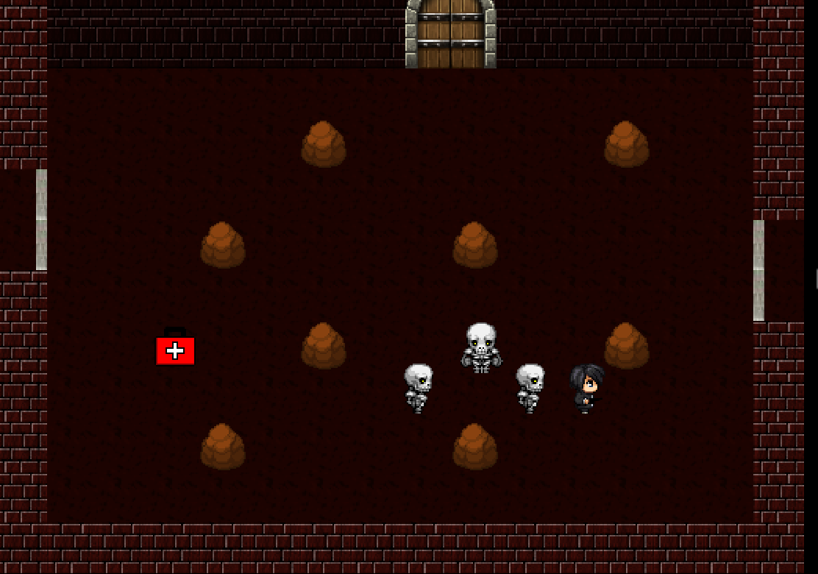
Backlog: Millores disseny
Prototip 1
Prototip 2

Slide 8
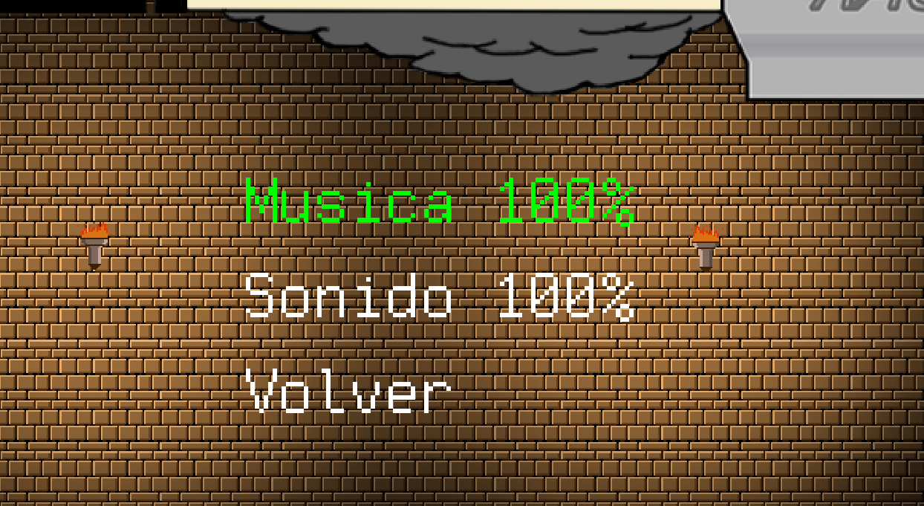
Backlog: Àudio
Musica fons en loop
Sons de armes
So al perdre vida.
Musica game over

Slide 9
Pròxim esprints
Boss (En procés)
Extres:
Nous mapes
Respawn aleatori
Optimització
Icona
Memòria

Slide 10
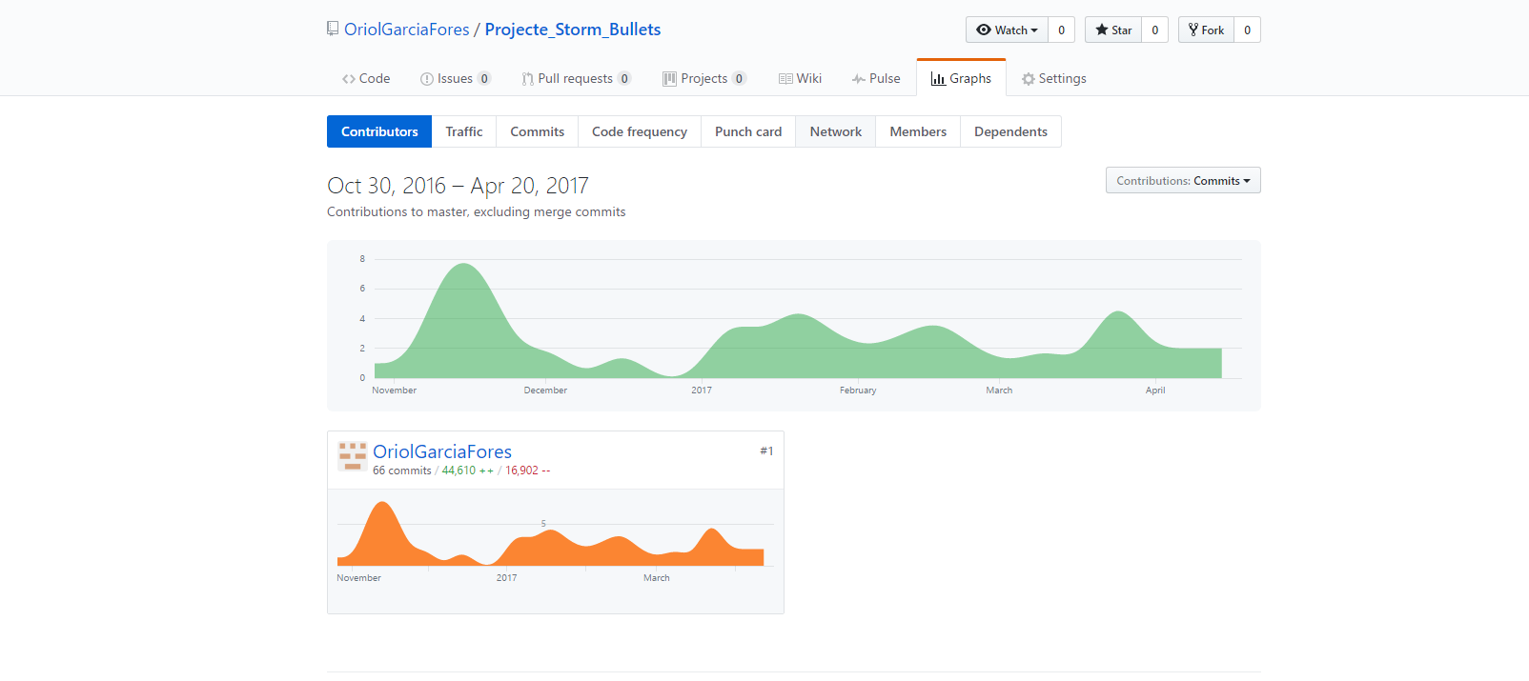
Eines de seguiment
Github - https://github.com/OriolGarciaFores/Projecte_Storm_Bullets/tree/master/Storm_Bullets

Slide 11
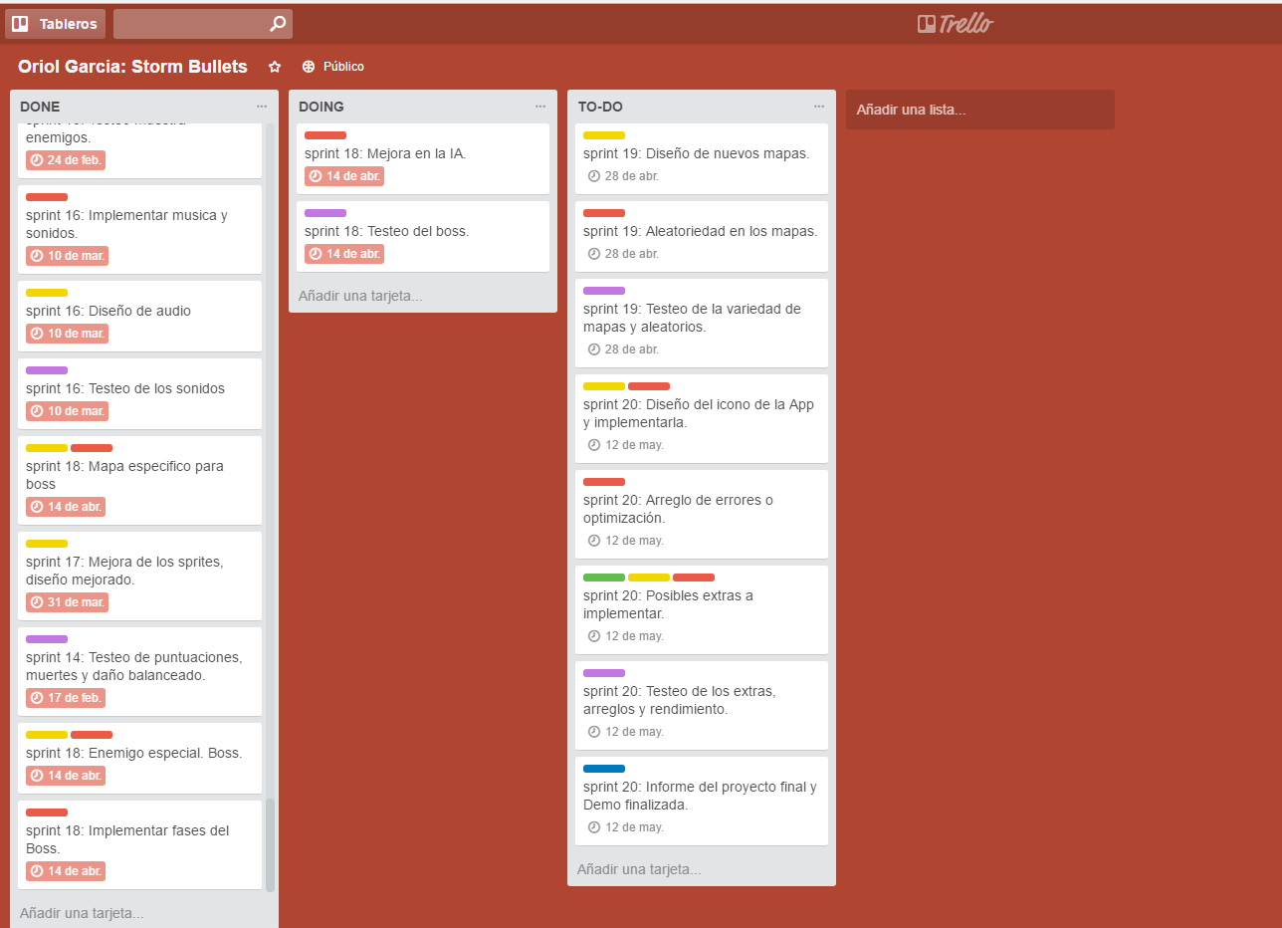
Eines de seguiment
Trello

Slide 12
DEMO

